Slide 1








Курсовой проект
разработка информационной системы
«Тайм-менеджмент»
Потахина Д. Д, Егорова С. А.

Slide 2


Идея проекта
что такое тайм-менеджмент? зачем нужно уметь правильно распределять время? чем полезен наш проект?
Тайм-менеджмент -
совокупность техник и инструментов, направленных на оптимизацию распределения времени для достижения поставленных целей.
Создать веб-приложение, которое помогает пользователям бороться с прокрастинацией и повышать личную продуктивность, превращая рутинные задачи в увлекательный и простой процесс.
цель

Slide 3

Проблема
Основная проблема — не отсутствие инструментов, а недостаток внутренней мотивации для их регулярного использования.
В современную цифровую эпоху люди сталкиваются с информационной перегрузкой и обилием отвлекающих факторов. Это приводит к снижению концентрации, накоплению невыполненных задач и постоянному стрессу. Существующие планировщики часто не способны удержать долгосрочную мотивацию пользователя, так как им не хватает элемента вовлечения.

Slide 4

Решение проблемы
Мы предлагаем решение через мотивацию и геймификацию. Наше приложение трансформирует рутинные задачи в элементы игры
Почему наша система эффективна?
эффективные методики
Пользователь получает доступ к признанным методикам тайм-менеджмента, которые помогают упорядочить дела
Повышение мотивации
музыкальное сопровождение
Внедрение игровых элементов — очков опыта, уровней, целей и создание правильной атмосферы — дает постоянное ощущение прогресса и вознаграждает за каждое выполненное действие. Это помогает преодолеть психологический барьер, мешающий начать работу
Способствует повышению внимания и вовлеченности пользователя, путём создания нужной атмосферы
система баллов и уведомления для пользователя

Slide 5


Пользователи нашей системы
Студенты
Преподаватели
Фрилансеры
Офисные работники
для эффективной подготовки к экзаменам и сдачи курсовых работ
для организации учебного процесса и управления личным временем
для управления проектами и соблюдения дедлайнов

Slide 6

описание предметной области
Веб-приложение предоставляет возможность планирования задач и встреч, составлять расписания, управлять временем. База данных хранит информацию о пользователях, отчёты и статистику, связанную со списками задач, а также количество набранных пользователем очков опыта.
Пользователи могут создавать списки дел, распределять их по категориям, выбирать методику управления временем и фоновую музыку, копить баллы. Система уведомляет пользователя о предстоящих задачах, встречах и их сроках.
В течении дня/недели/месяца собирается статистика о выполненных пользователем заданиях, их количестве и полученных за них очков опыта. Статистика собирается в отчёт и система отправляет его пользователю на почту.

Slide 7


Возможный функционал приложения
Функционал приложения будет простым и интуитивно понятным, чтобы не отвлекать от главной цели — продуктивности
Веб-приложение предоставляет следующий функционал:
Выбор методики распределения времени
уникальный таймер под свои нужды, фоновые звуки: шум дождя, треск пламени или классическая музыка, методики (Метод Pomodoro, Метод «90 на 30», Матрица Эйзенхауэра), установка дедлайнов, начисление дополнительных баллов и т.д.
Выбор фоновых звуков
Система баллов и уровней
комбинация этих пунктов обеспечивает наибольшую вовлеченность в процесс выполнения рутинных задач

Slide 8

Задачи для дальнейшего распределения
Создание схем БД и модели
Разработка функционала системы авторизации
Разработка системы методик: метод Pomidoro, метод "90 на 30", матрица Эйзенхауэра, метод "съешь лягушку" и другие
Автоматизация создания системы отчётности и статистики, системы отправки уведомлений
Расчёт системы начисления очков
Разработка заглушек и контроллеров
Создание макета интерфейса, подбор музыкального сопровождения , фронтенд-разработка

Slide 9
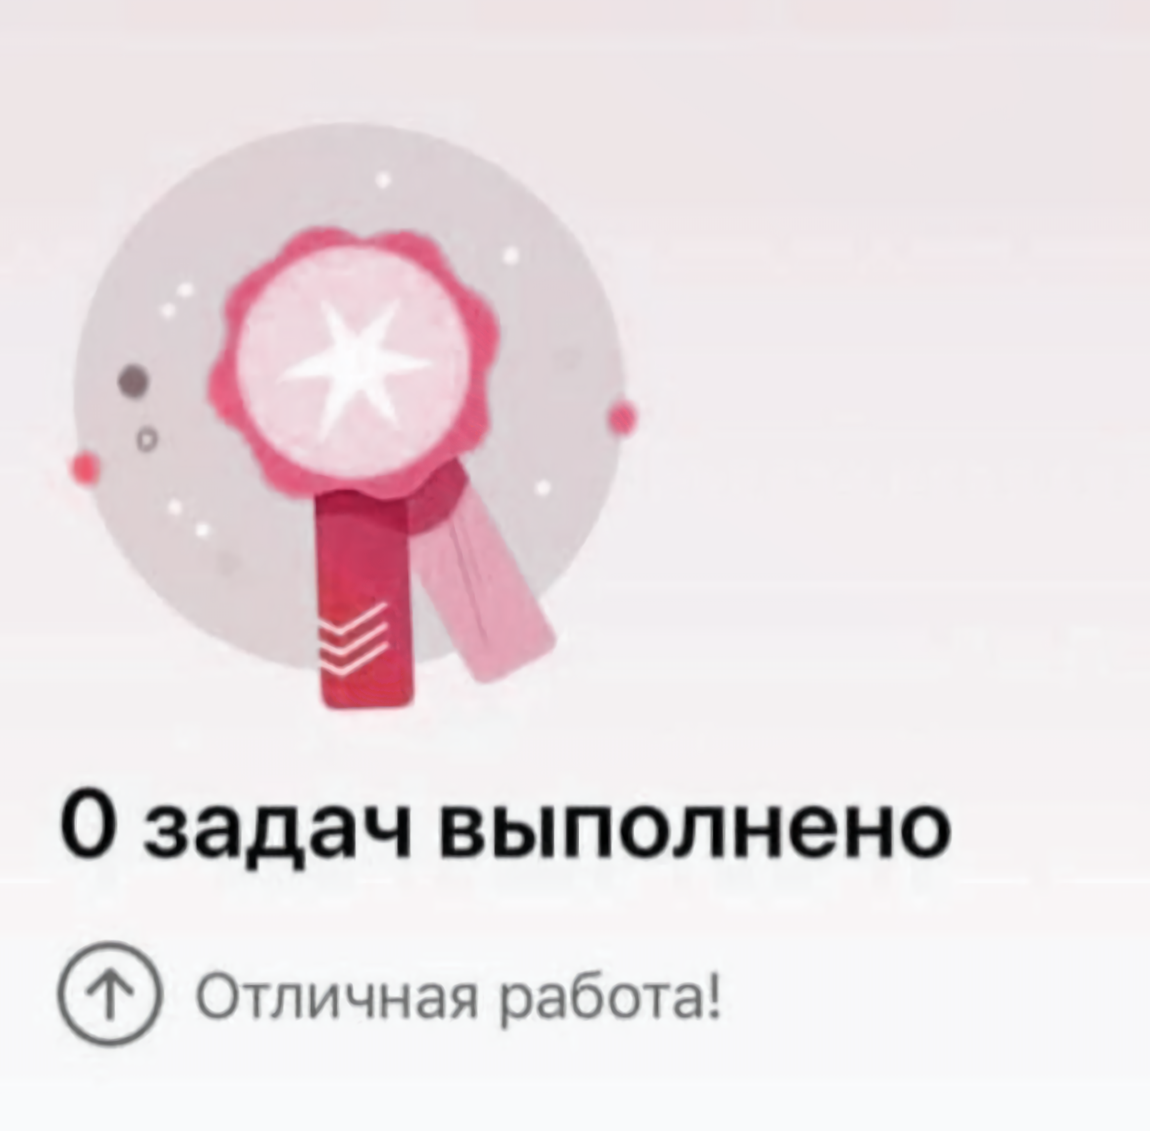
Спасибо
за внимание

